Slide 1

『수학』 114~115쪽
1
2
3
이번 시간에 배울 내용 알아보기
창의 놀이터
8차시
들쑥날쑥 나의 인생 그래프

Slide 2

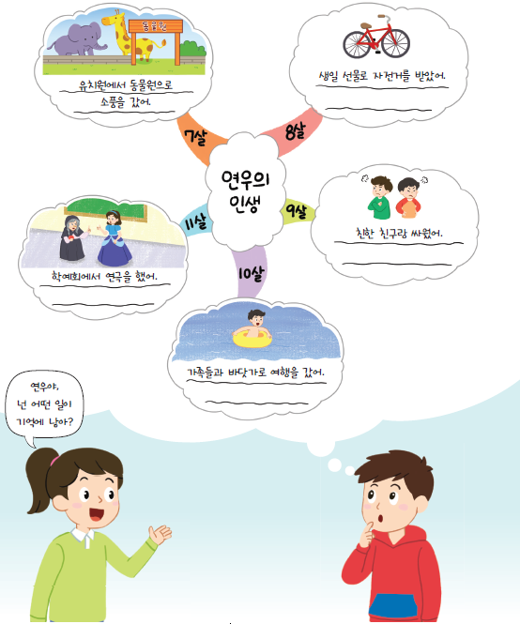
1
2
3
1
지금까지 살면서 겪은 일 중에서 어떤 일이 기억에 남는지 정리해 봅시다.

Slide 3

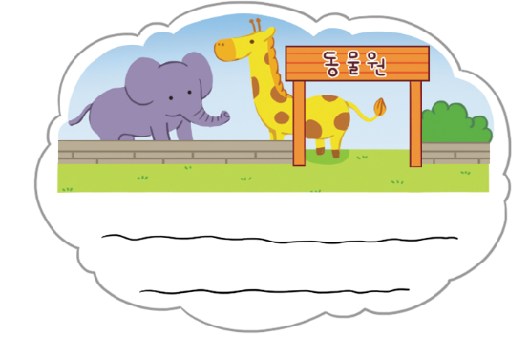
8
차시
창의 놀이터
유치원에서 동물원으로
소풍을 갔어.

Slide 4
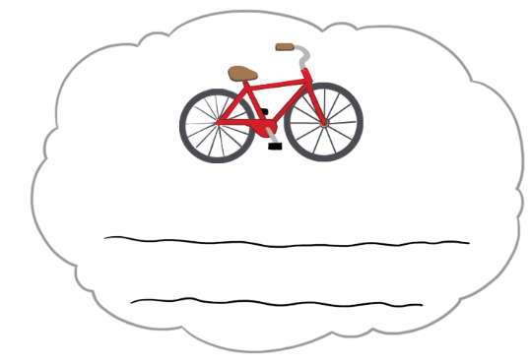
8
차시
창의 놀이터
생일 선물로 자전거를 받았어.

Slide 5
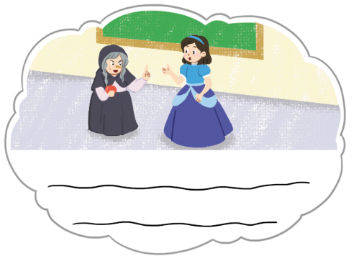
8
차시
창의 놀이터
학예회에서 연극을 했어.

Slide 6
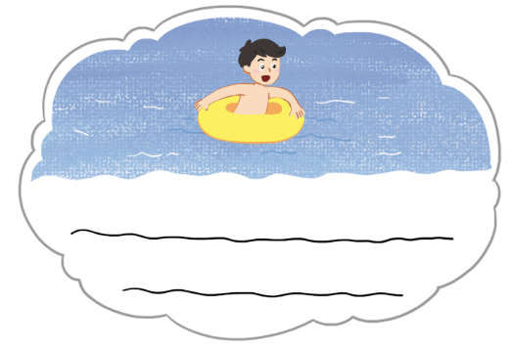
8
차시
창의 놀이터
가족들과 바닷가로 여행을 갔어.

Slide 7
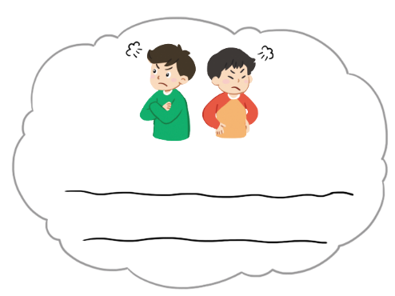
8
차시
창의 놀이터
친한 친구랑 싸웠어.

Slide 8
1
2
3
* 가장 기억에 남는 일 정리해 보기
나와 내 주변에서 일어났던 다양한 사건들을 떠올려 보고 조사 활동지에 씁니다. 좋은 기억과 안 좋은 기억을 모두 쓸 수 있습니다.
떠올린 사건들을 나이대별로 정리합니다.
사건들에 대하여 각각 점수를 매깁니다. 가장 좋은 감정이 10점, 가장 안 좋은 감정이 1점입니다.

Slide 9
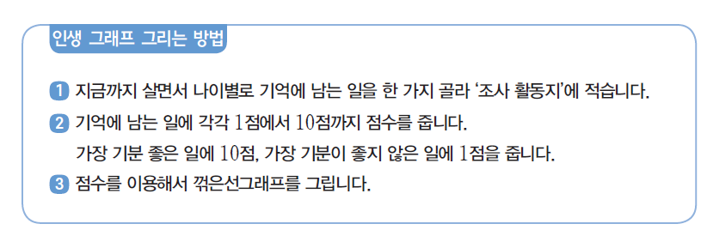
1
2
3
2
지금까지 살면서 겪은 일 중에서 기억에 남는 일을 생각하며 나의 인생 그래프를 그려 봅시다.

Slide 10
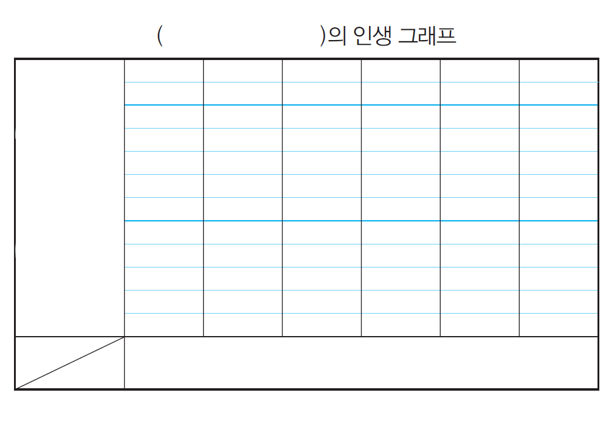
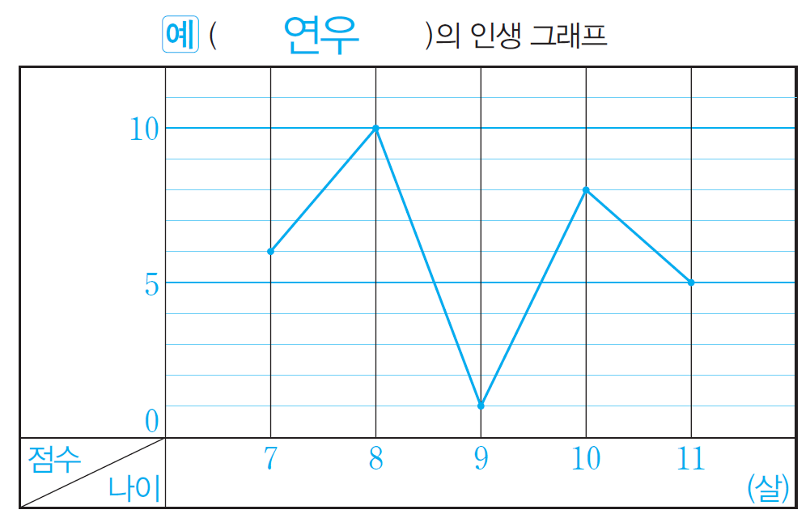



1
2
3
기억에 남는 생활 경험을
그래프로 나타낸 것을
인생 그래프라고 해.

Slide 11
1
2
3
* 나의 인생 그래프 발표하기
완성된 나의 인생 그래프를 보고, 언제 가장 행복했는지 또는 언제 가장 힘들었는지 발표해 봅니다.
나의 인생 그래프를 발표하고, 다른 사람의 인생 그래프와 비교하여 봅니다. 수업이 끝난 후 인생 그래프를 학급 게시판에 게시해 봅니다.

Slide 12
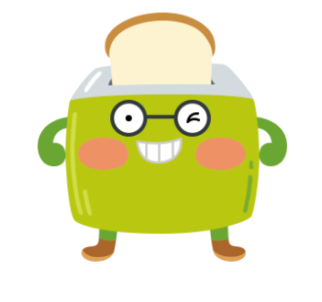

1
2
3
3
친구들과 함께 인생 그래프에 대해 이야기를 나누어 봅시다.
3학년 때 했던 수영 교육에 대해서 어떤 사람은 점수를 높게 주었고, 어떤 사람은 점수를 낮게 주었습니다. 이렇게 사람마다 같은 일에 대해 점수가 다른 까닭은 무엇일까요?
저는 바다에 빠질 뻔한 일이 있어서 물에 들어가는 것을 좋아하지 않아요. 그래서 점수를 낮게 주었습니다.
저는 수영하는 것을 매우 좋아해서 점수를 높게 주었습니다.
우리 반 친구들은
어떤 일을 기억하고
있을까?

Slide 13
8
차시
창의 놀이터
다음 시간에 배울 내용 알아보기
융합 연구소
9차시
우리는 안전한가

